Slide 1
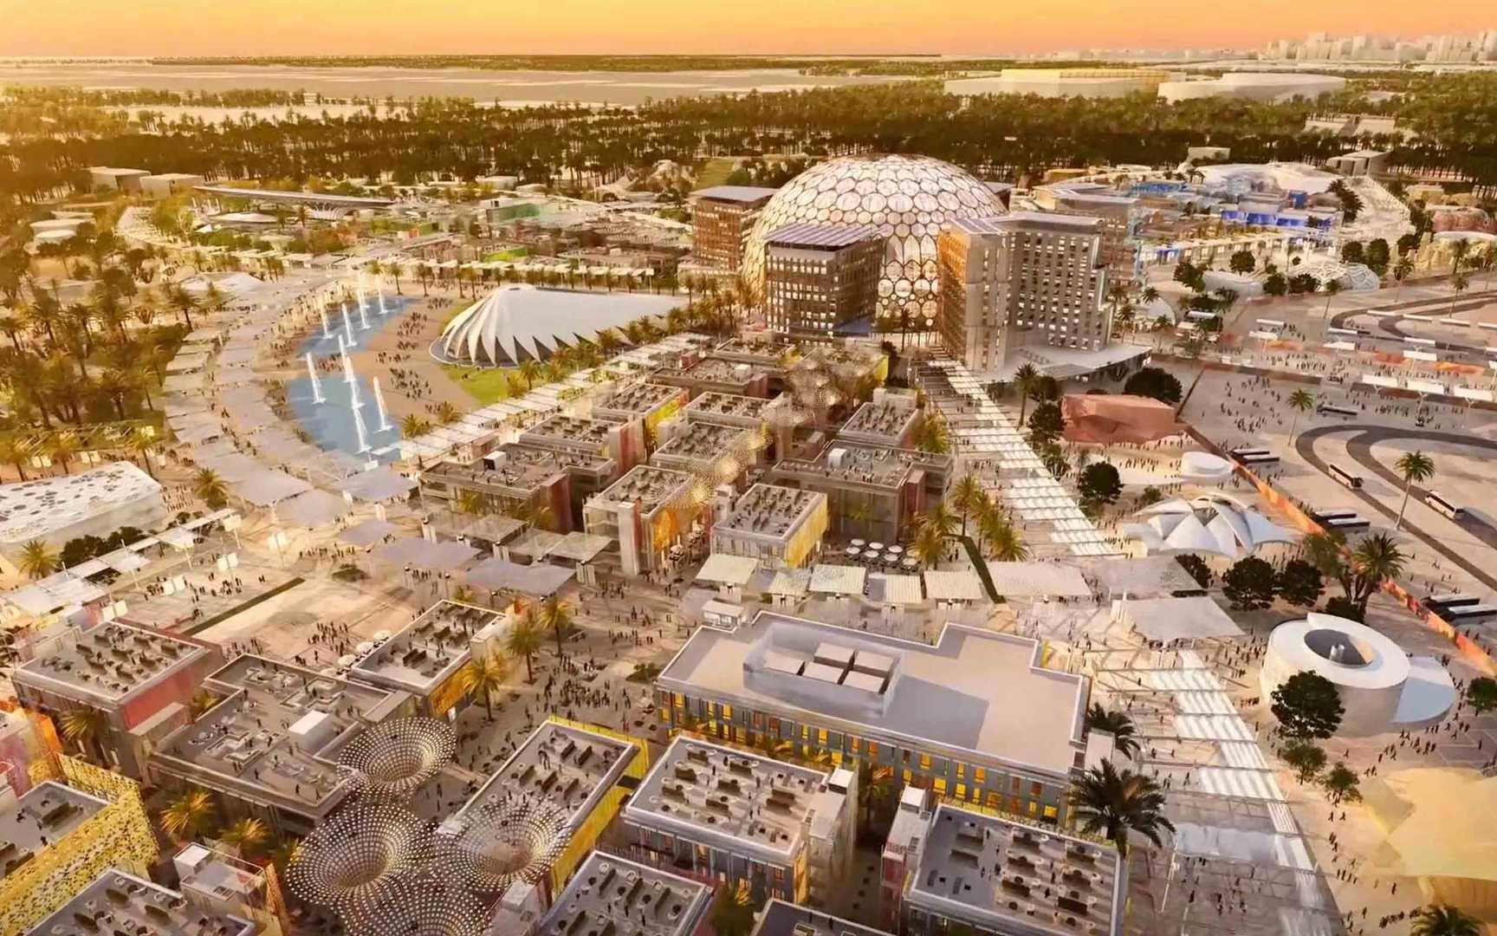


DUBÁI 2021:
PABELLÓN CHILENO
EXPOSICIÓN UNIVERSAL
1 de OCTUBRE 2021 – 31 deMARZO 2022

Slide 2
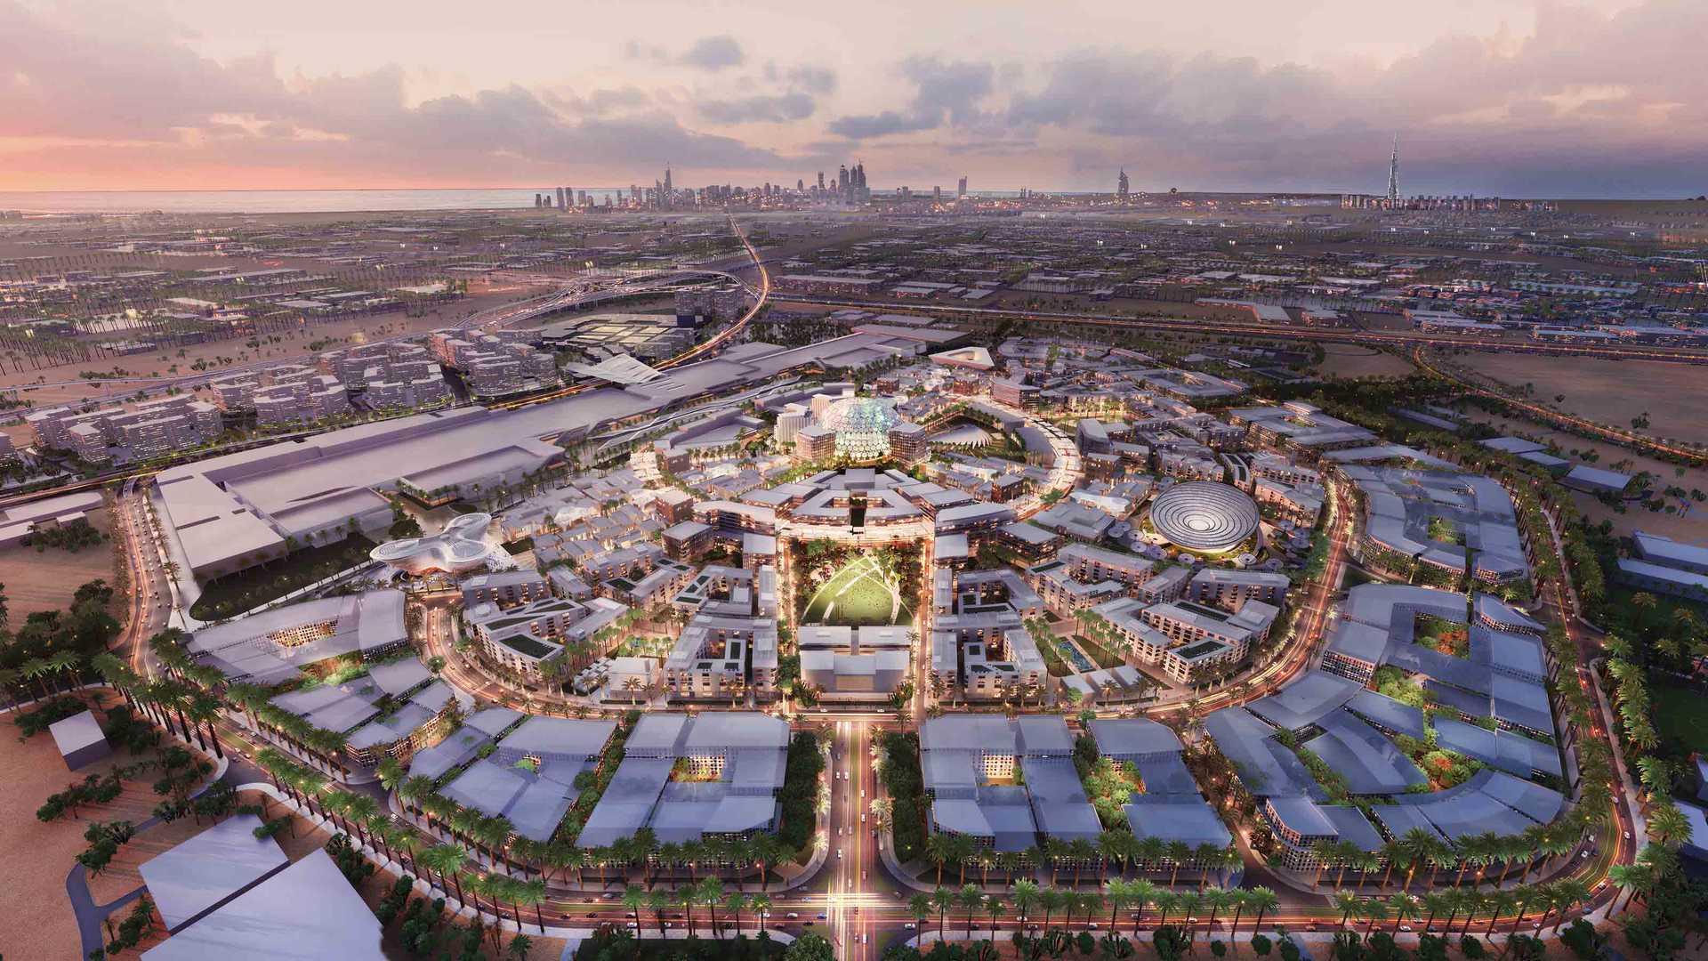

EXPO 2020 DUBÁI | Antecedentes Generales
Primera Expo en MENASA (Medio Oriente, Africa y Sur de Asia).
70% de visitantes extranjeros.
Eje regional de acceso a Africa, Asia y Europa.
Puerta de entrada al mundo islámico, con 1700 millones de consumidores.

Slide 3
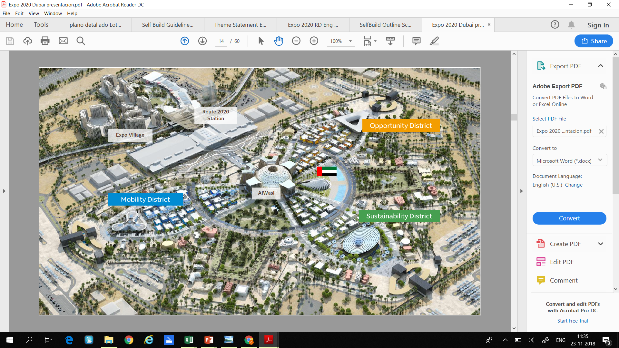
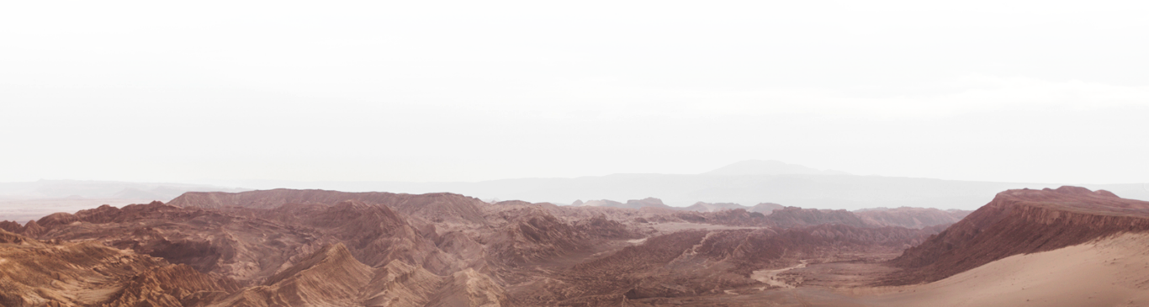
EXPO 2020 DUBÁI | Que es la Expo

Slide 4
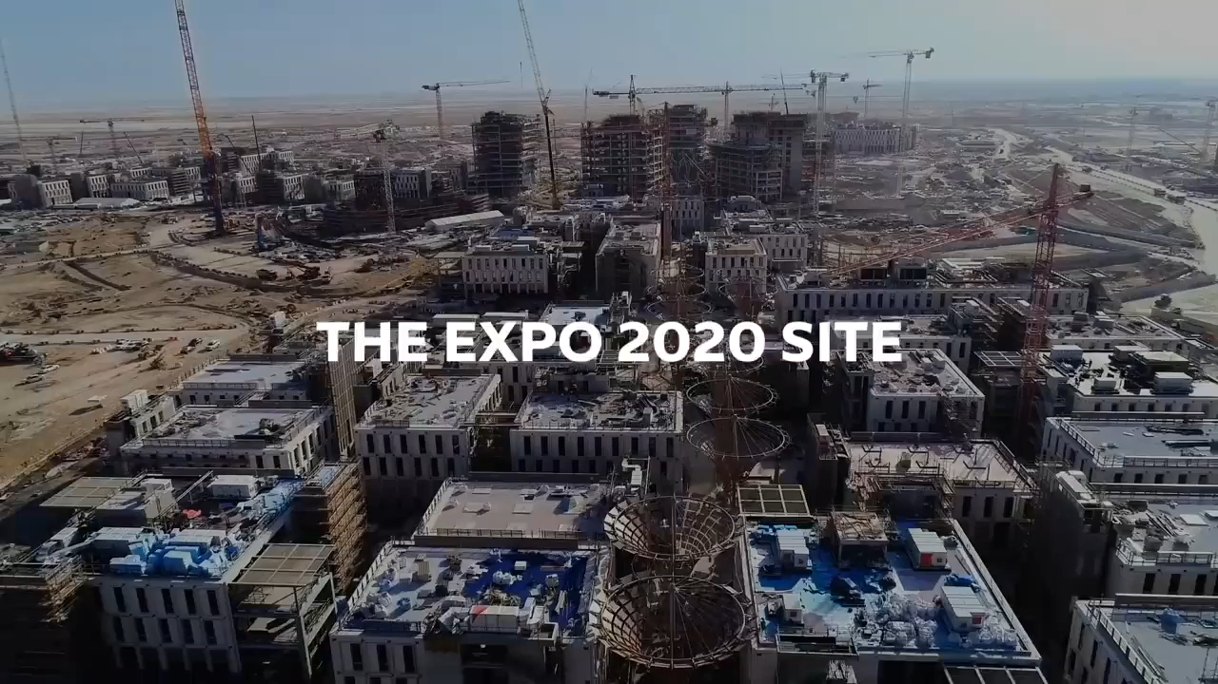
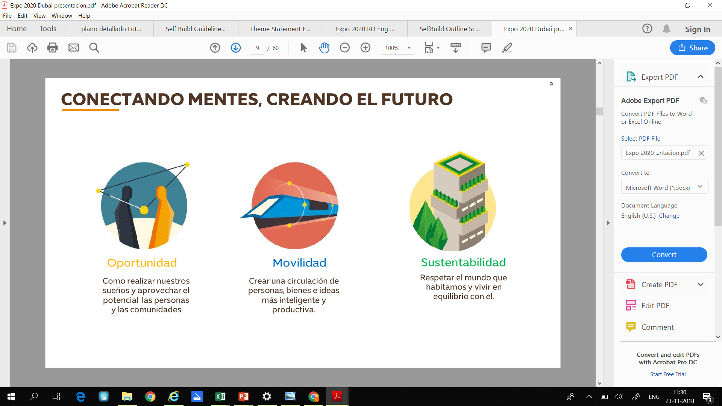
EXPO 2020 DUBÁI | Que es la Expo
Inversión total de Emiratos en la
Expo US$ 10 mil millones,
principalmente infraestructura
Video introductorio Expo :
PLAZOS PARA POSTULAR
CONECTANDO MENTES, CREANDO EL FUTURO

Slide 5
EXPO 2020 DUBÁI | Chile en Expo Dubai 2020
Expo 2020, Es la primer expo universal que se realiza en la zona de MENASA (Medio oriente, África y Sur de Asia).
  Se esperan más de 25 millones de visitantes
Chile participará con un pabellón de aprox. 600 m2., en la zona de Movilidad.
  Será un espacio orientado a ser un centro de negocios
3 temas principales:
  Seguridad Alimentaria y Logística
  Sustentabilidad y Energías Renovables
  Innovación y StarUps
Fechas: Desde el 01 de Octubre 2021 a 31 de Marzo 2022

Slide 6
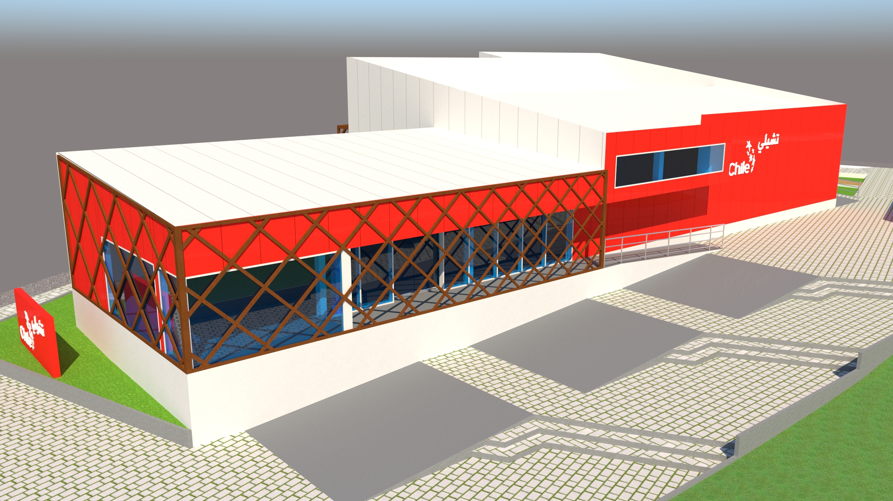
EXPO 2020 DUBÁI | Render del Pabellón Chileno

Slide 7

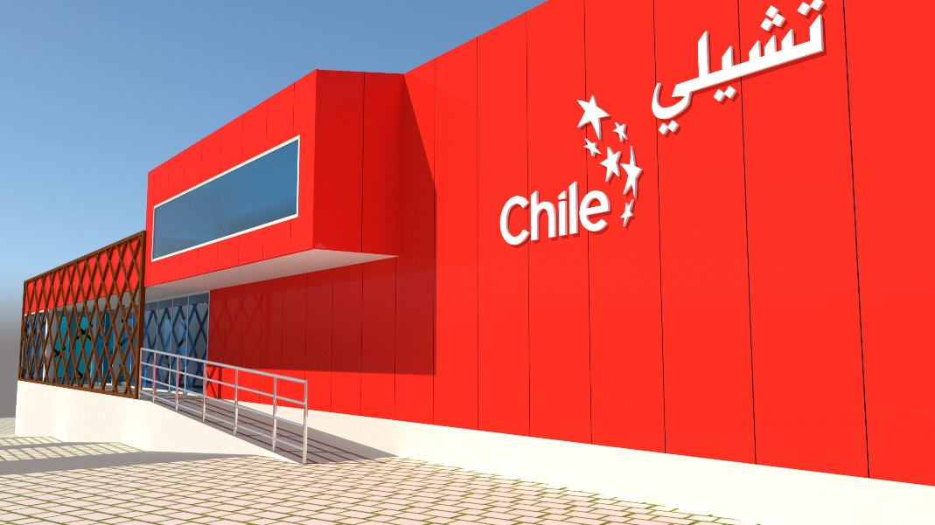
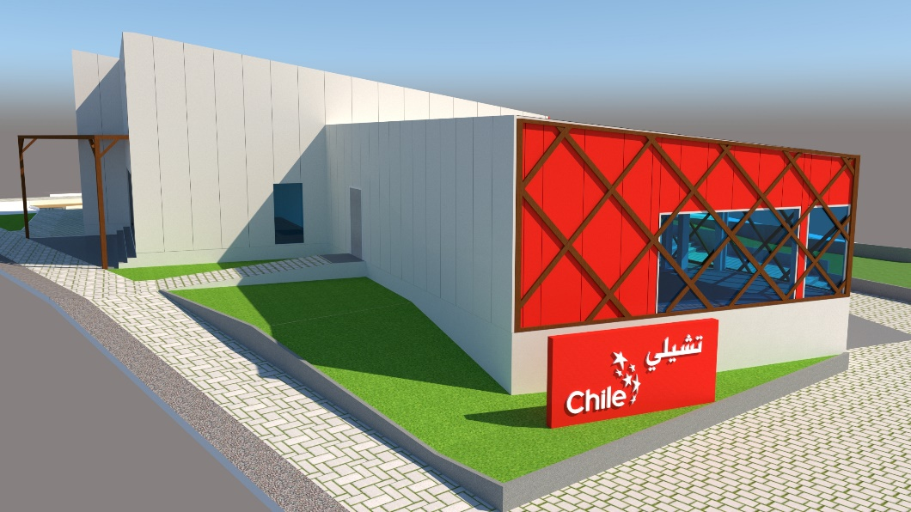
EXPO 2020 DUBÁI | Render del Pabellón Chileno

Slide 8
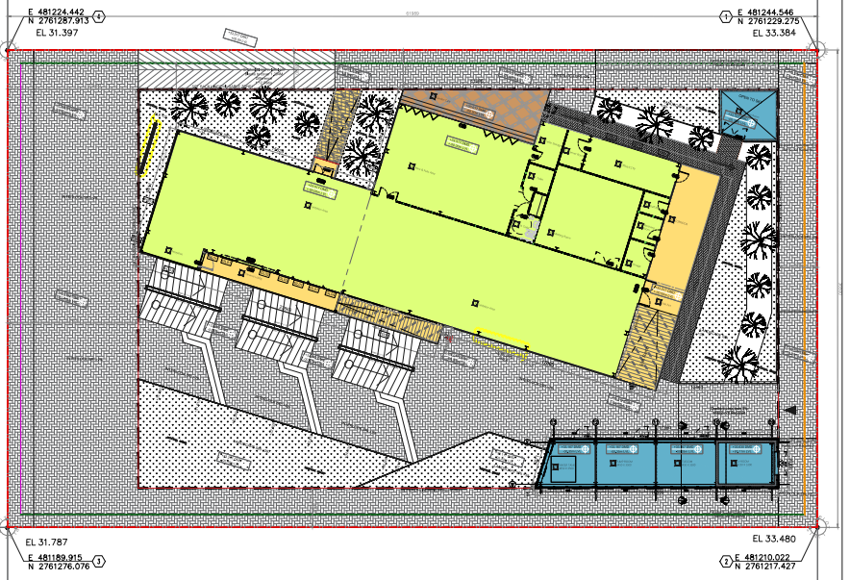
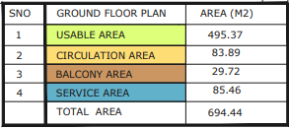
EXPO 2020 DUBÁI | Espacios de exhibición Pabellón Chileno

Slide 9
EXPO 2020 DUBÁI | Espacios de exhibición Pabellón Chileno
Los tres temas principales serán parte del layout de exhibición: “Seguridad Alimentaria y Logística”; “Sustentabilidad y Energías Renovables”; “Innovación y Startups”

Slide 10
EXPO 2020 DUBÁI | Plano interior del Pabellón de Chile
El layout interno contemplará una tienda retail, un winebar y un espacio asignado a la exhibición de nuestro país por medio de una implementación audiovisual.

Slide 11
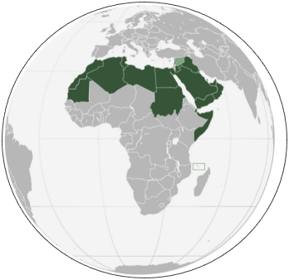
EXPO 2020 DUBÁI | Potencial Consumidores Liga Árabe:
Middle East + North África + South Asia
2.700
+
Sur de Asia
(India, Pakistán, Irán)
=
millones de consumidores
Norte Africa
1.890 millones del Sur de Asia
580 millones del Medio Oriente
200 Norte de Africa

Slide 12
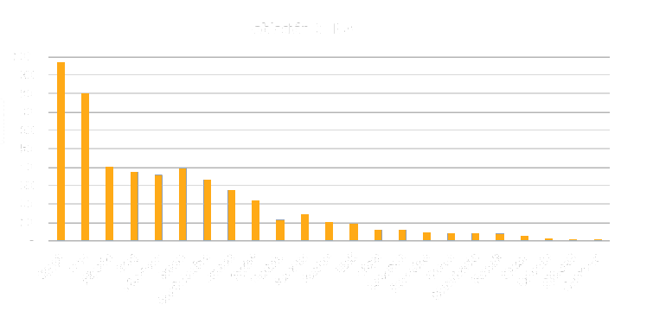
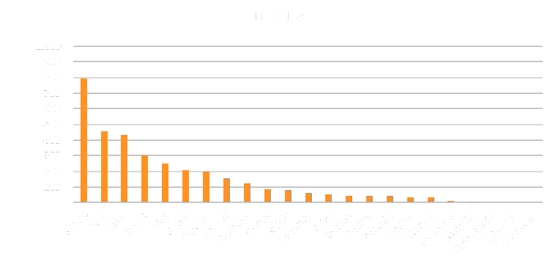
EXPO 2020 DUBÁI | Potencial Consumidores Liga Árabe:
Middle East + North África + South Asia
Acceso a
492 millones
de consumidores
vía Dubái.
Acceso a economía de
USD 3.409
miles de millones.

Slide 13
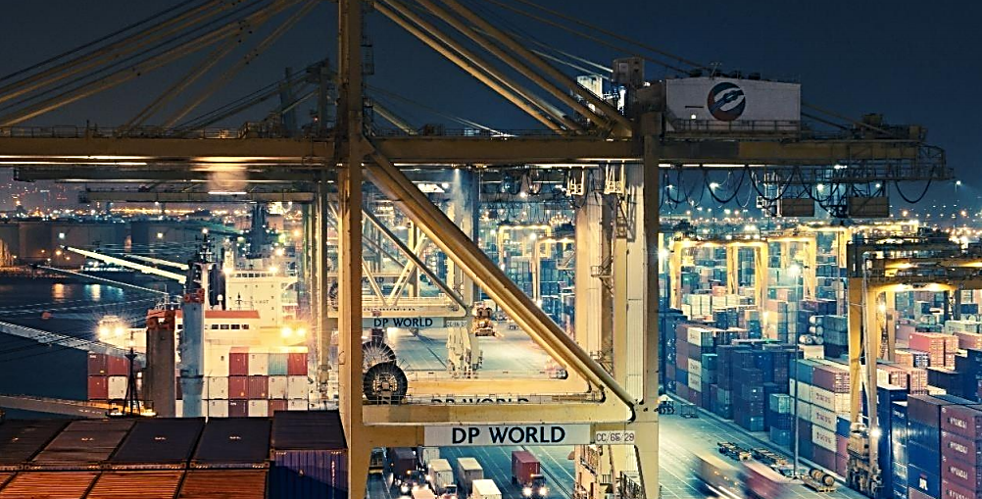
EXPO 2020 DUBÁI | Dubái: HUB de Negocios
Sus puertos y aeropuerto tienen una localización estratégica entre Asia, Europa y África.
Dubái posee más de 30 zonas francas donde empresas son 100% dueñas y están exentas de impuestos.
Tercer aeropuerto mundial en movimiento de cargo aéreo, 2.7 MMT movilizadas el 2017.
Dubái juega un rol vital en proyecto de China ‘One Road, One Belt’ conectando con + África.

Slide 14
FORMAS DE
PARTICIPACIÓN

Slide 15




EXPO 2020 DUBÁI | Formas de Participación
COOPERADOR
PRESTADOR DE SERVICIOS PROFESIONALES
MEDIOS COLABORADORES
ALIANZAS
CONVENIOS
PROVEEDOR RETAIL
ANUNCIANTE OFICIAL*
MONTOS DONANTES :
PLATINUM | US$150.000
SILVER | US$50.000
SEMANA TEMATICA | US$10.000
GOLD | US$100.000
SILVER | US$50.000
SEMANA TEMÁTICA | US$10.000
*Empresa donante.
Los montos aportados serán utilizados exclusivamente para el proyecto Expo Dubái, y en caso de suspensión, los montos aportados y no ejecutados serán devueltos en su totalidad a la entidad donante.

Slide 16
EXPO 2020 DUBÁI | Conclusiones:
Posicionada puerta de entrada a Medio oriente, África y Sur de Asia, área que tendrá al 2030 un PIB combinado de US$12.800 miles de millones.
Este será un showcase de los países para toda la región, y por tanto una excelente vitrina para mostrar a un Chile sólido, en temas de innovación, y productos/servicios con el valor agregado de la sustentabilidad, que es lo que permite hoy cobrar un sobreprecio en esta región.
Aumentar nuestras exportaciones del sector alimentos en la liga árabe que hoy representan apenas el 1% del total.
Desarrollar una estrategia orientada al segmento de economía halal (mueve mas de 2 Bn. de dólares al año, según informe de el Estado Global de la Economía Islámica Mundial, referido al 2019).

Slide 17
DATOS DE
CONTACTO
jaarias@prochile.gob.cl

Slide 18


